Slide 1
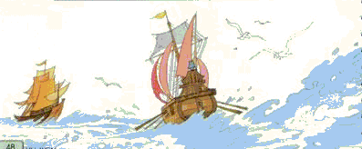
有 趣 的 发 现
王冰

Slide 2

读一读
有趣
著名
达尔文
考察
因为
淹死
反复
比较
生存
容易
研究

Slide 3


Slide 4
读一读
他看到岛上的昆虫要么翅膀特别大，要么就没有翅膀，感到很奇怪。

Slide 5
读一读
达尔文捉来昆虫，观察比较，找到了答案。
终于
终于
达尔文捉来 昆虫， 观察比较， 找到了答案。
许多
许多
反复
反复

Slide 6
读一读
原来，岛上经常刮大风，那些没有翅膀的昆虫，因为不会飞，就不大可能被风刮到海里淹死。
那些翅膀特别大的，因为能顶住大风，也生存了下来。
可怜的是那些翅膀小的昆虫，能飞起来却顶不住大风，很容易被刮到海里去，便逐渐消失了。

Slide 7
读一读
原来，岛上经常刮大风，那些没有翅膀的昆虫，因为不会飞，就不大可能被风刮到海里淹死。
那些翅膀特别大的，因为能顶住大风，也生存了下来。
那些翅膀特别大的，因为能顶住大风，也生存了下来。
可怜的是那些翅膀小的昆虫，能飞起来却顶不住大风，很容易被刮到海里去，便逐渐消失了。
可怜的是那些翅膀小的昆虫，能飞起来却顶不住大风，很容易被刮到海里去，便逐渐消失了。

Slide 8
读一读
这个 有趣的发现，对达尔文 后来的科学研究 起到了 非常重要的作用。

Slide 9
练一练
1、朗读课文，做到流利、有感情。
2、搜集科学家的故事，选一个你最喜欢的讲给大家听。

